Slide 1



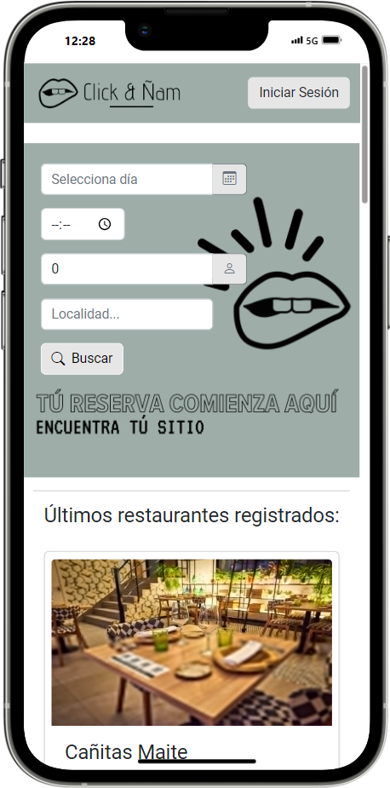


CLICK & ÑAM
TÚ RESERVA COMIENZA AQUÍ
ENCUENTRA TU SITIO

Slide 2


LA APLICACIÓN
Click & Ñam es una aplicación web de reservas en restaurantes que ofrece un nuevo modelo de servicio tanto para el restaurante como para el cliente.
El objetivo principal de la aplicación es la ofrecer al usuario una lista de restaurantes en base a sus necesidades y que él elija en cual quiere reservar, sin necesidad de estar llamando uno por uno hasta encontrarlo.
Con este nuevo modelo buscamos agilizar el sistema tradicional a la hora de reservas y beneficiar así tanto al cliente como al restaurante.
reservar para 2 personas a las 14:00

Slide 3
OBJETIVOS
Desarrollar una interfaz sencilla, intuitiva y moderna.
01
05
Mejorar la experiencia gastronómica del cliente.
Mejorar la gestión de reservas al restaurante.
02
06
Ofrecer un sistema sencillo y eficaz para reservar en restaurantes.
Aumentar la visibilidad del restaurante.
03
07
Sistema 100% gratuito tanto para restaurantes como para clientes.
Aumentar los ingresos del restaurante.
04
08
Reducirle al cliente los tiempos en la búsqueda de un restaurante.

Slide 4







PRINCIPALES FUNCIONES
Registro y autenticación de usuarios.
Registro de un restaurante.
Visualizar restaurantes disponibles según el filtro de búsqueda introducido.
Gestión de reservas del cliente.
Proceso de reserva adaptado a la necesidad del cliente.
Dashboard de gestión para el restaurante.
Gestión de perfiles de usuario.

Slide 5




DISEÑO DE LA SOLUCIÓN
ANGULAR V.17
FRONTEND
JAVA V.17
BACKEND
SPRING BOOT V.3
BACKEND
MYSQL V.8
BASE DE DATOS

Slide 6
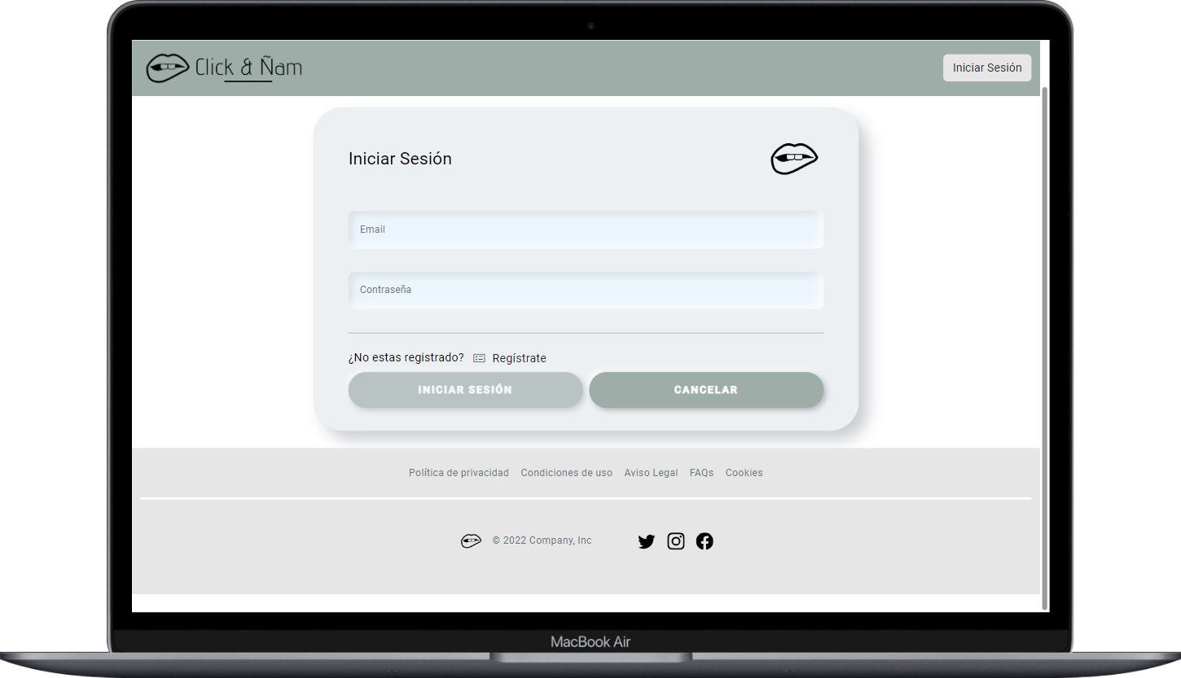
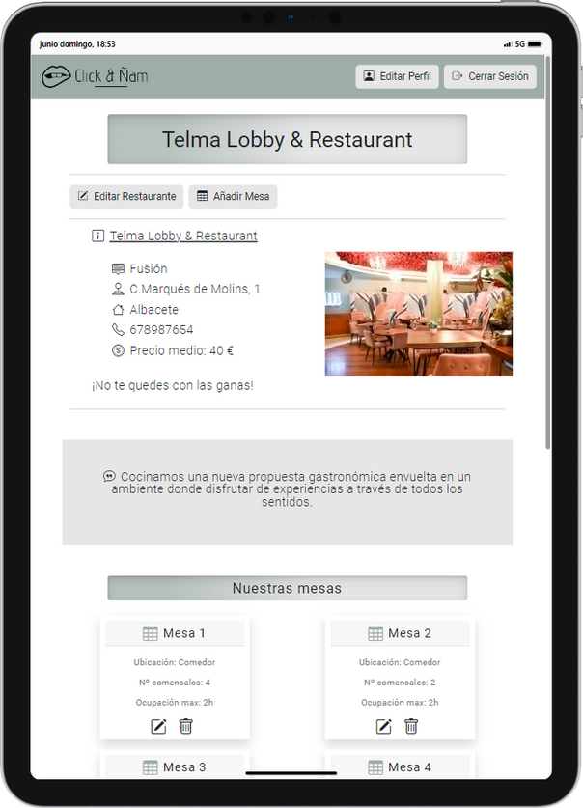
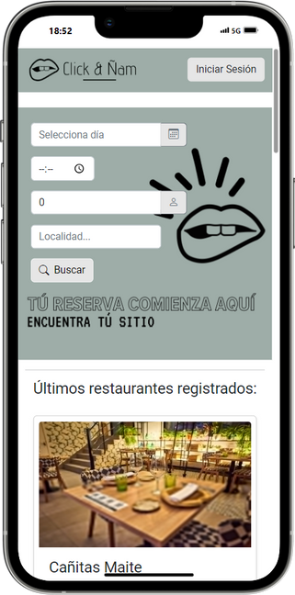
INTERFACES DE LA APLICACIÓN

Slide 7
TRABAJOS FUTUROS
Integrar notificaciones en tiempo real a cambios de estado.
01
05
Multi-idioma.
Mejorar diseño dashboard restaurante.
02
06
Creación perfiles principales RRSS.
Nueva sección comentarios, valoraciones y reseñas.
03
07
Mejorar el filtrado de reservas.
Integración de test unitarios.
04
08
Mejorar seguridad en la aplicación.

Slide 8
¡GRACIAS!
CLICK & ÑAM
PROYECTO TFC | 2º DAW ·
Alumno: Pablo Arcas Roldán ·
Tutor: Carlos Rufiángel García ·
Promoción 2022/2024 ·
Universidad Alfonso X El Sabio ·
TÚ RESERVA COMIENZA AQUÍ
ENCUENTRA TU SITIO

